Slide 1
TIẾNG VIỆT 1
Tập 2
Tuần 26
Ôn tập giữa học kì II

Slide 2



KHỞI ĐỘNG

Slide 3

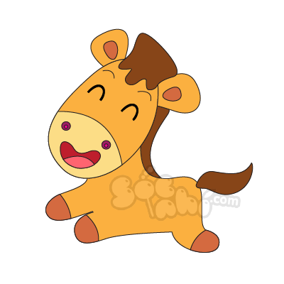
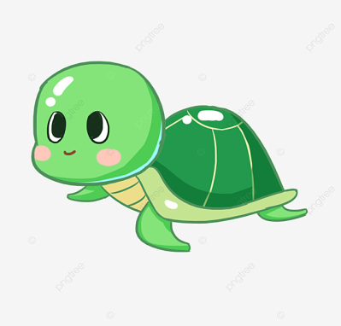
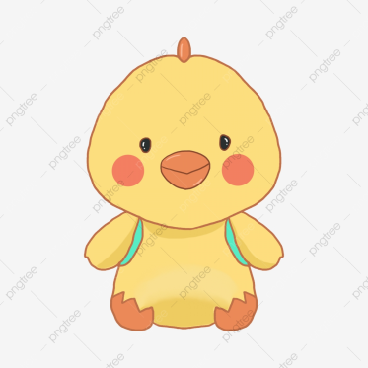
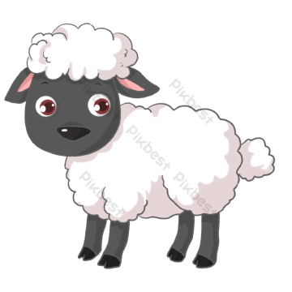
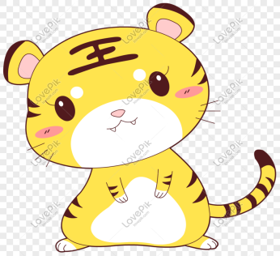
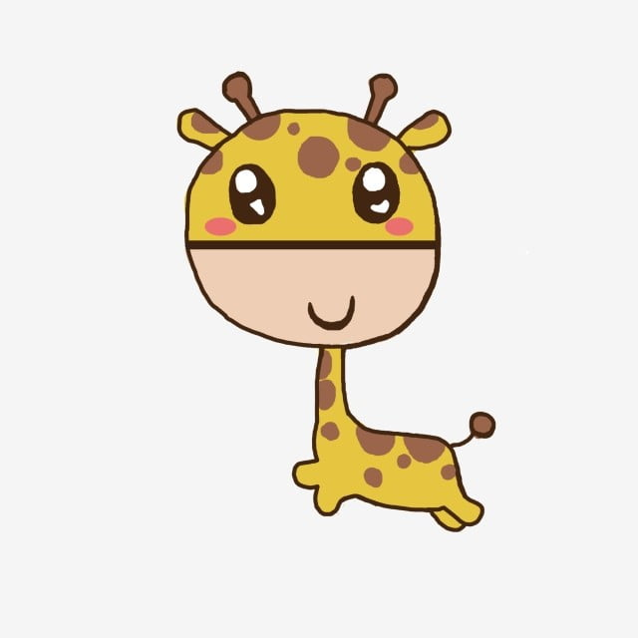
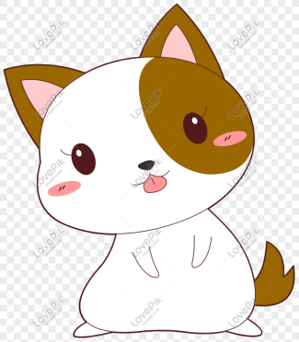

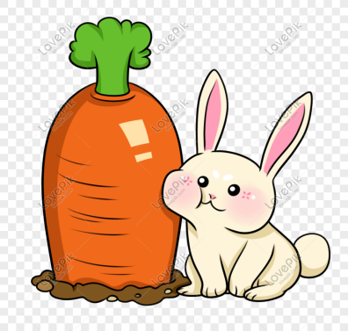
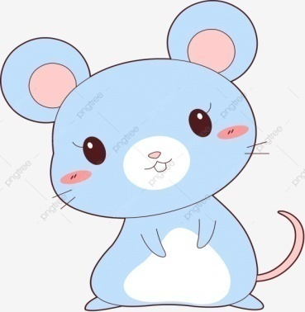

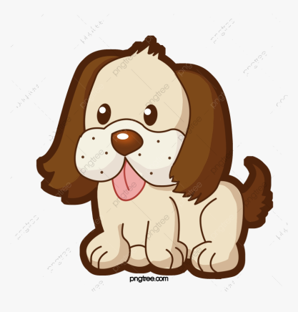
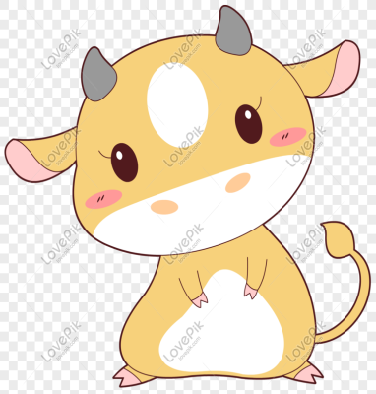
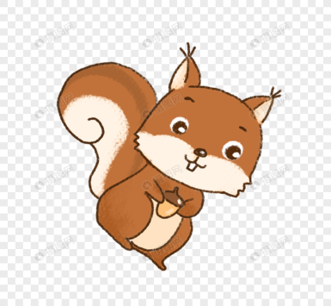

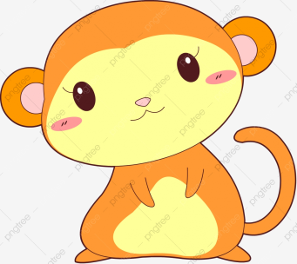
1
2
3
4
5
6
7
8
9
10
11
12
13
14
15
16
GV cho HS chọn con vật mà em thích để ra nội dung yêu cầu. Chọn hình ngôi nhà để quay trở lại trang chọn con vật tiếp theo.
Cuối cùng chọn bông hoa hướng dương để đến trang kết thúc của bài.

Slide 4
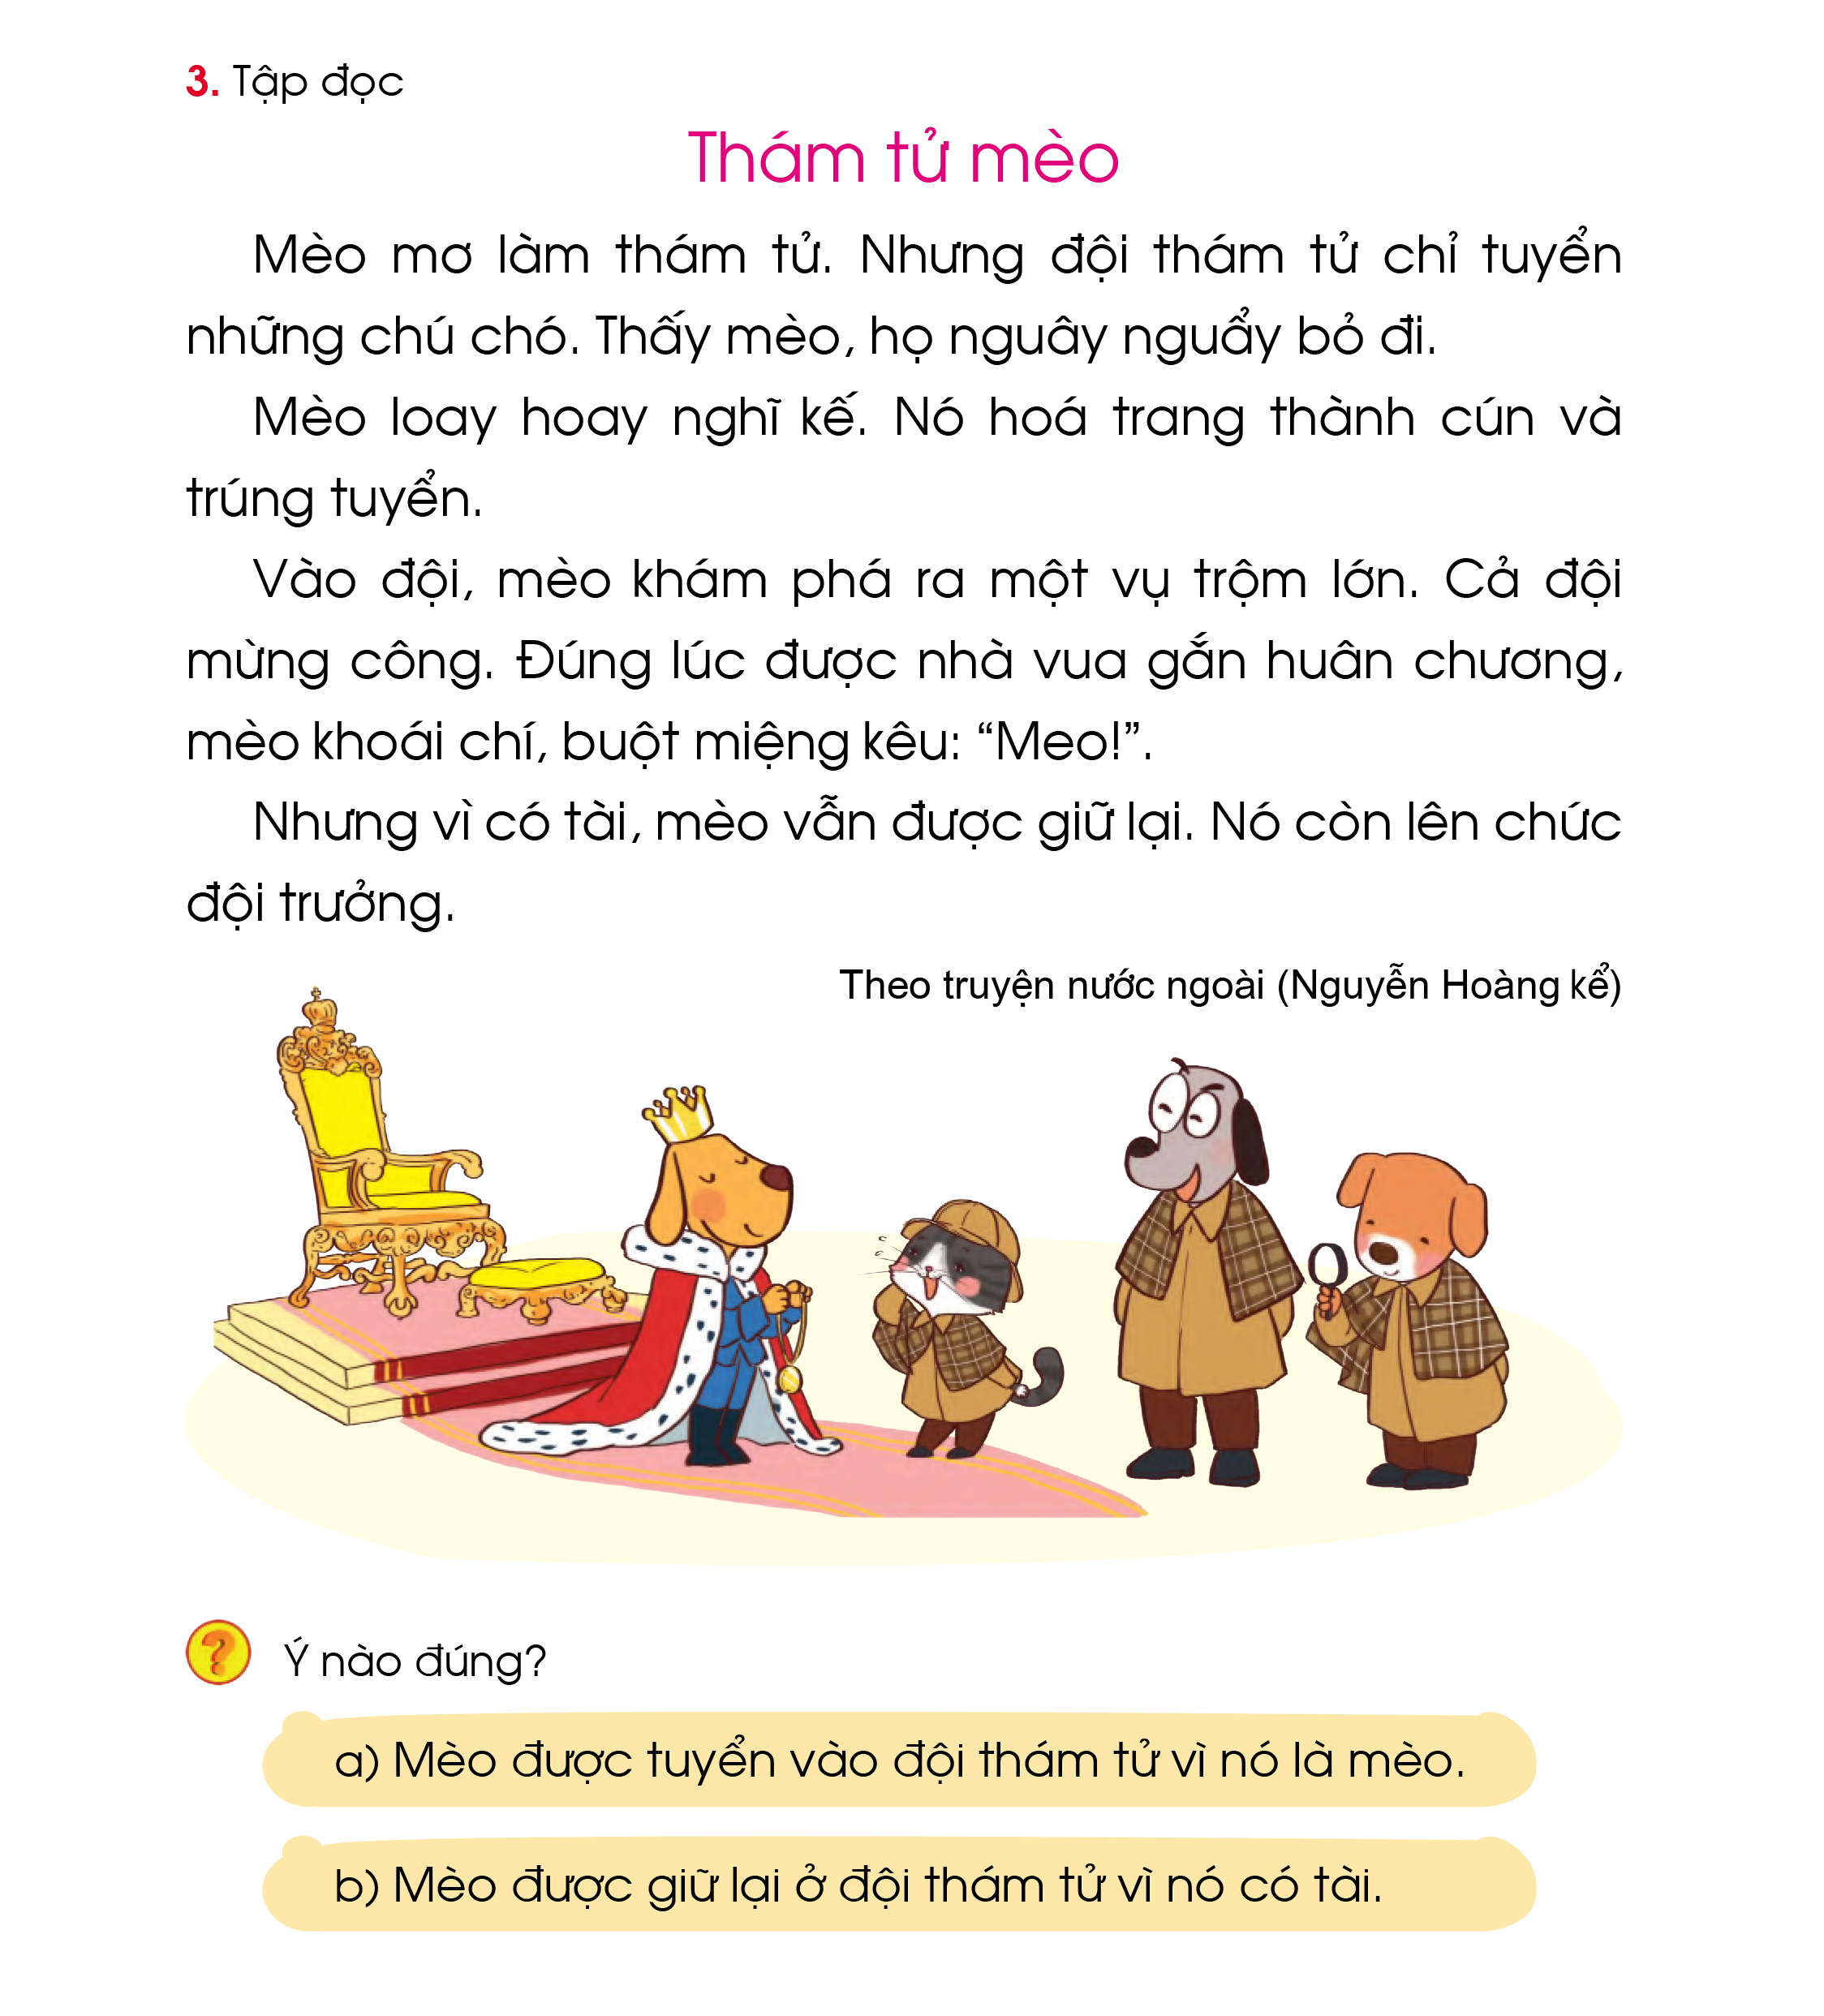
Đọc bài: Thám tử mèo (trang 75)
Trả lời câu hỏi sau:
Vì sao mèo được giữ lại ở đội thám tử ?
Vì mèo có tài .

Slide 5
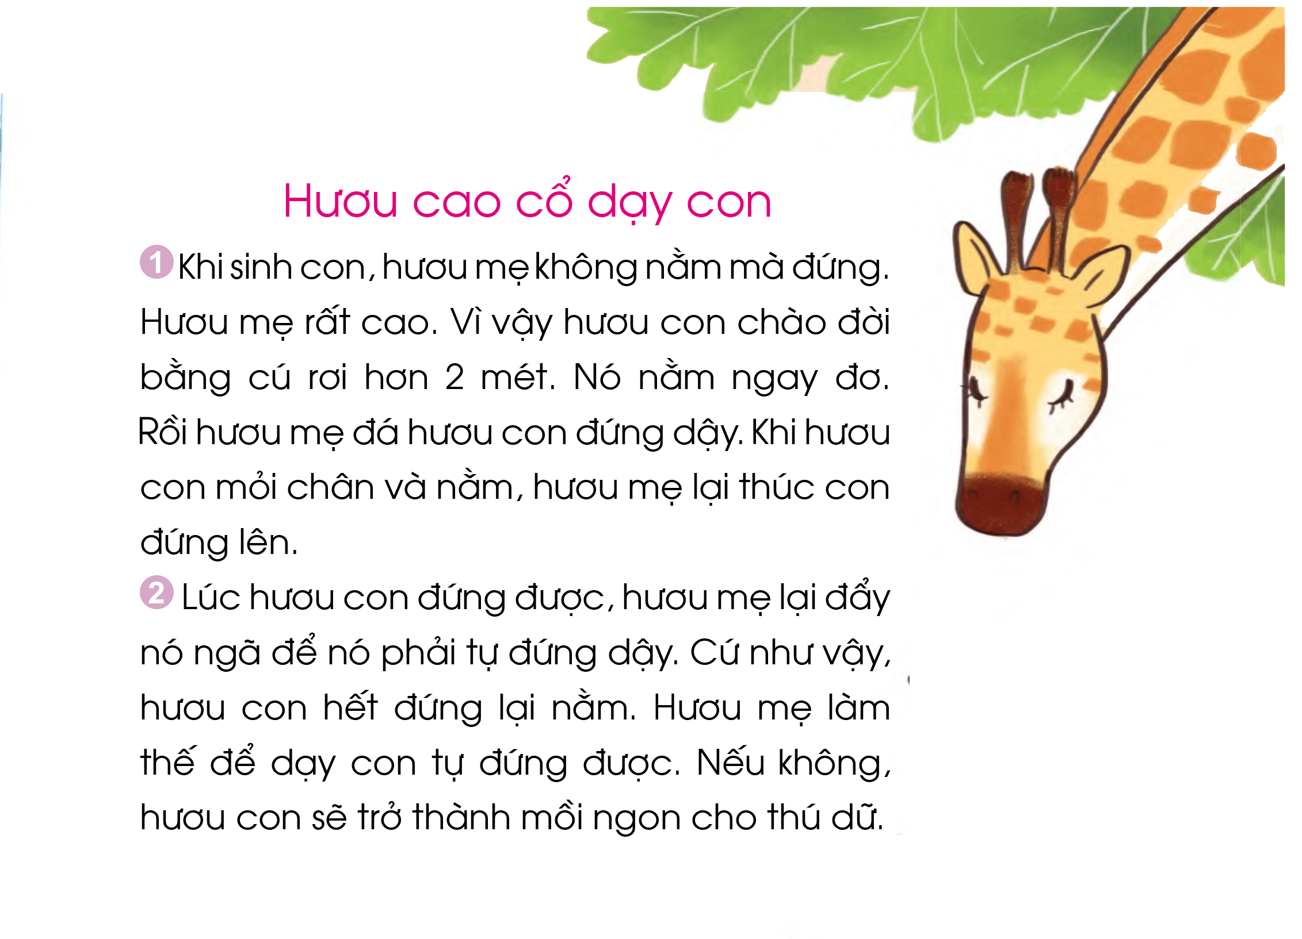
Đọc bài: Hươu cao cổ dạy con
(trang 79)
Trả lời câu hỏi sau:
Vì sao hươu mẹ lại đẩy hươu con ngã để nó tự đứng dậy?
Vì hươu mẹ muốn dạy con tự đứng được .

Slide 6
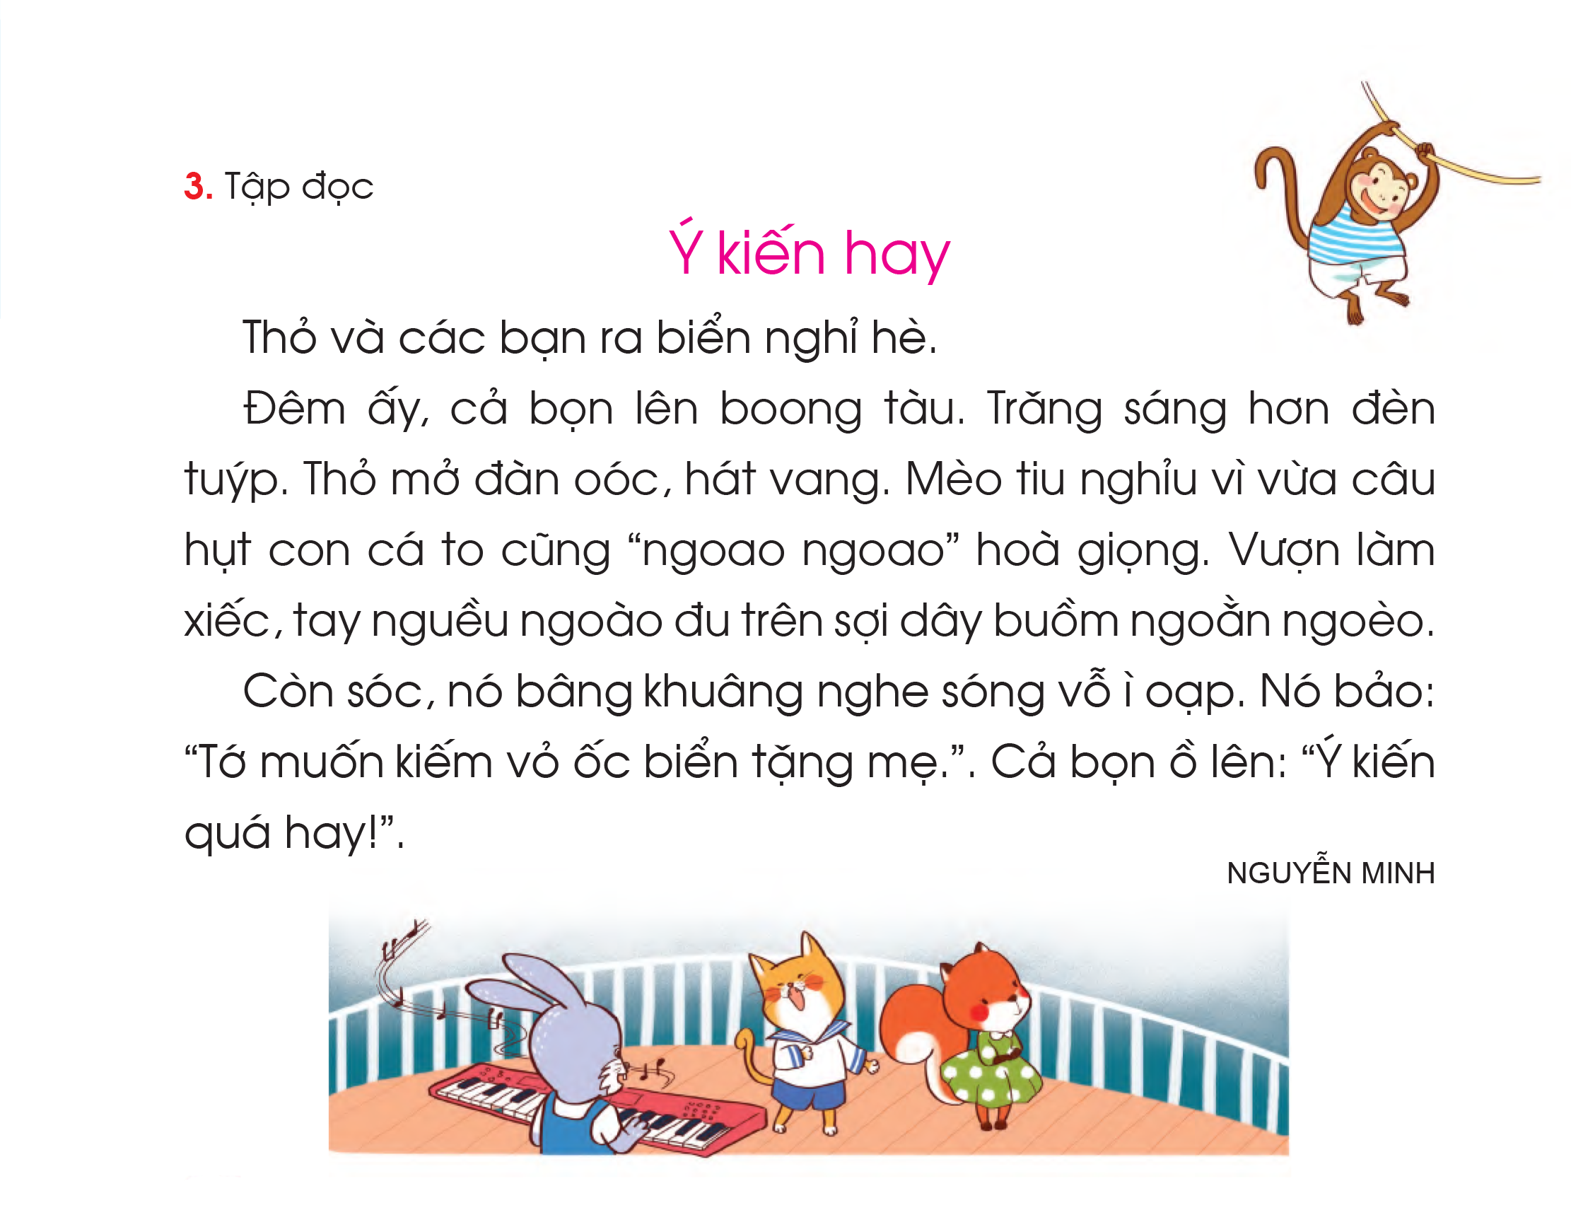
Đọc bài: Ý kiến hay (trang 77)
Trả lời câu hỏi sau:
Theo em, câu nói nào của Sóc được các bạn đồng ý là ý kiến hay?
Sóc bảo : “Tớ muốn kiếm vỏ ốc biển tặng mẹ”

Slide 7
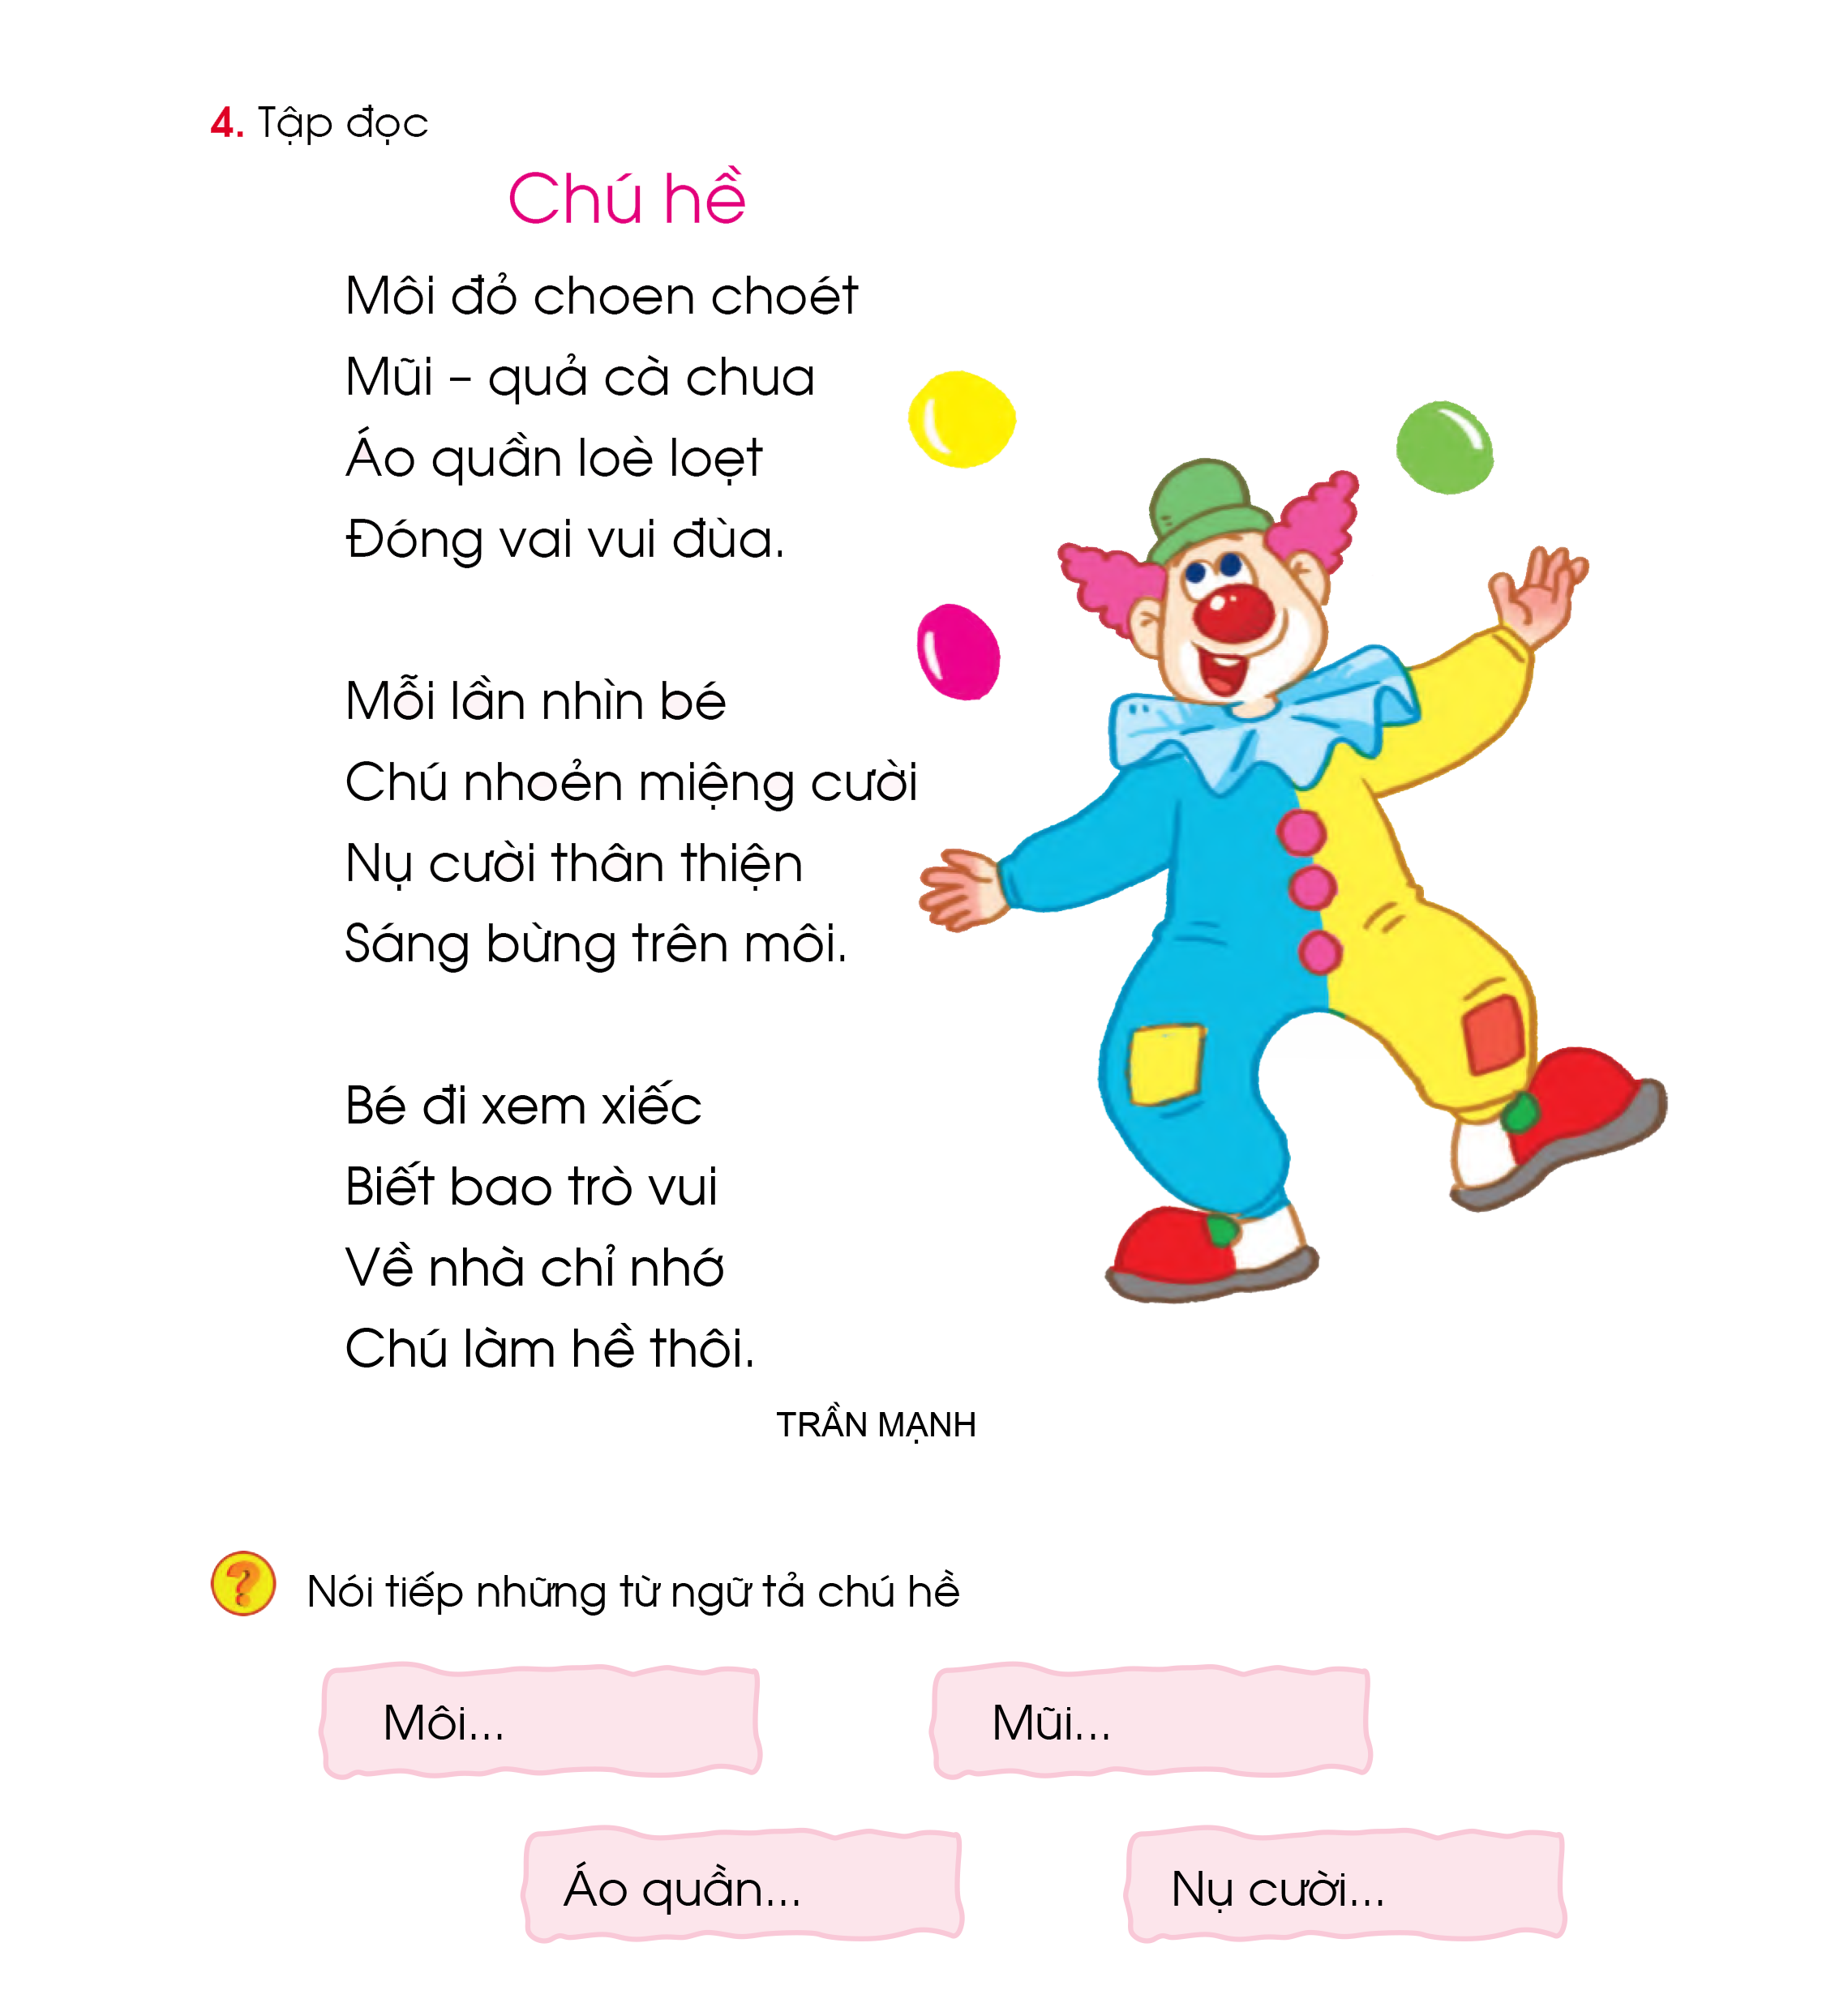
Đọc bài: Chú hề (đoạn 1&2) (trang 55)
Nói tiếp những từ ngữ tả chú hề :
đỏ choen choét
Môi................
quả cà chua
Mũi................
lòe loẹt
Áo quần................
thân thiện
Nụ cười................

Slide 8

Đọc các từ sau : Tóc xoăn, chỗ ngoặt
Phân tích tiếng xoăn :
Tiếng xoăn gồm: âm x đứng trước
vần oăn đứng sau tiếng xoăn

Slide 9
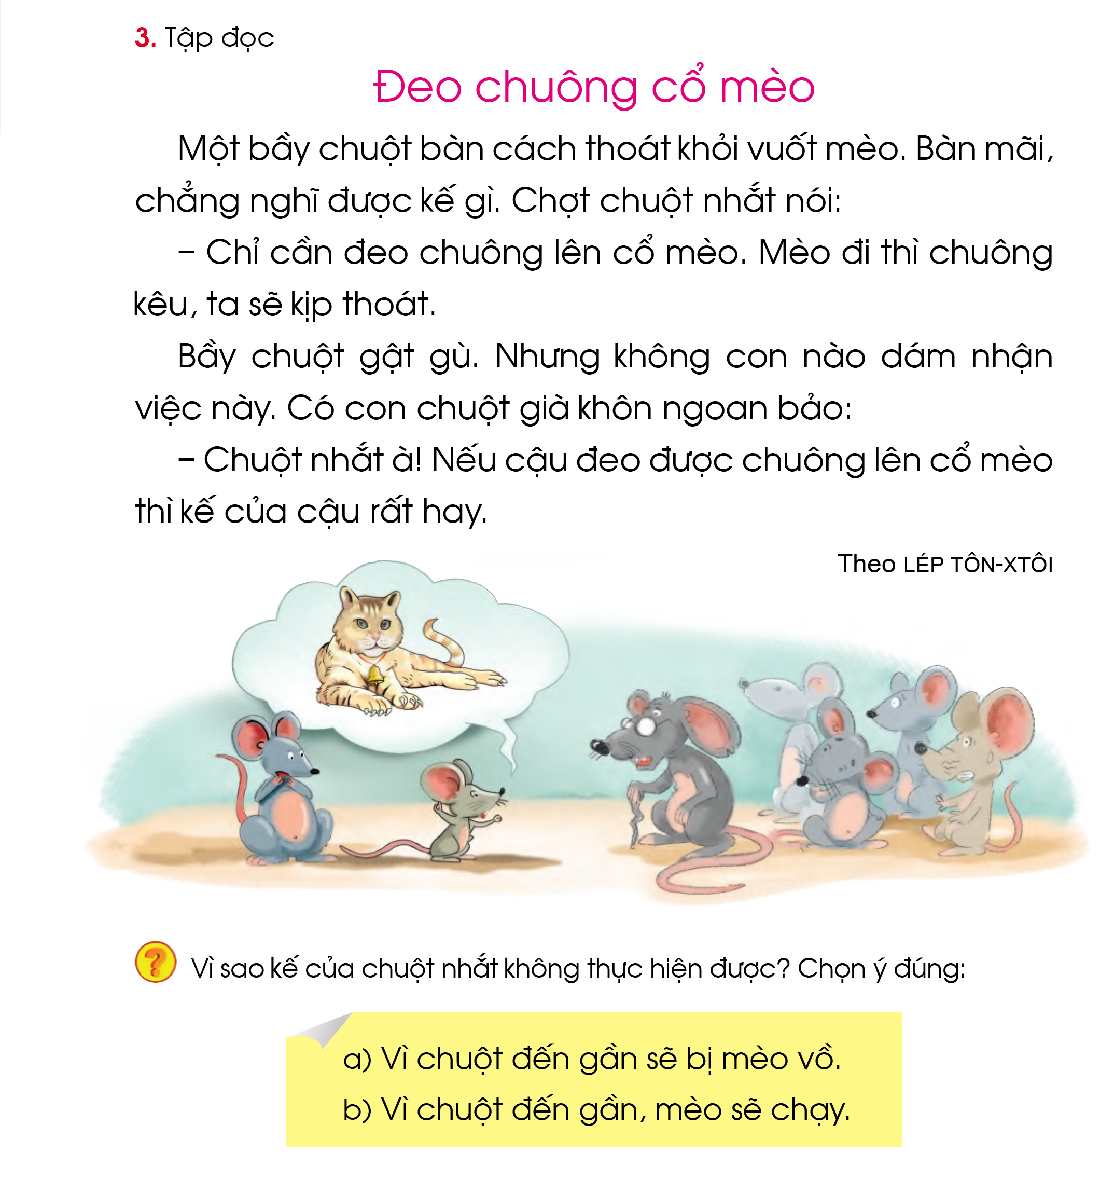
Đọc bài: Đeo chuông cổ mèo
(trang 47)
Trả lời câu hỏi sau:
Vì sao kế của chuột nhắt không thực hiện được ?
Vì chuột đến gần sẽ bị mèo vồ.

Slide 10
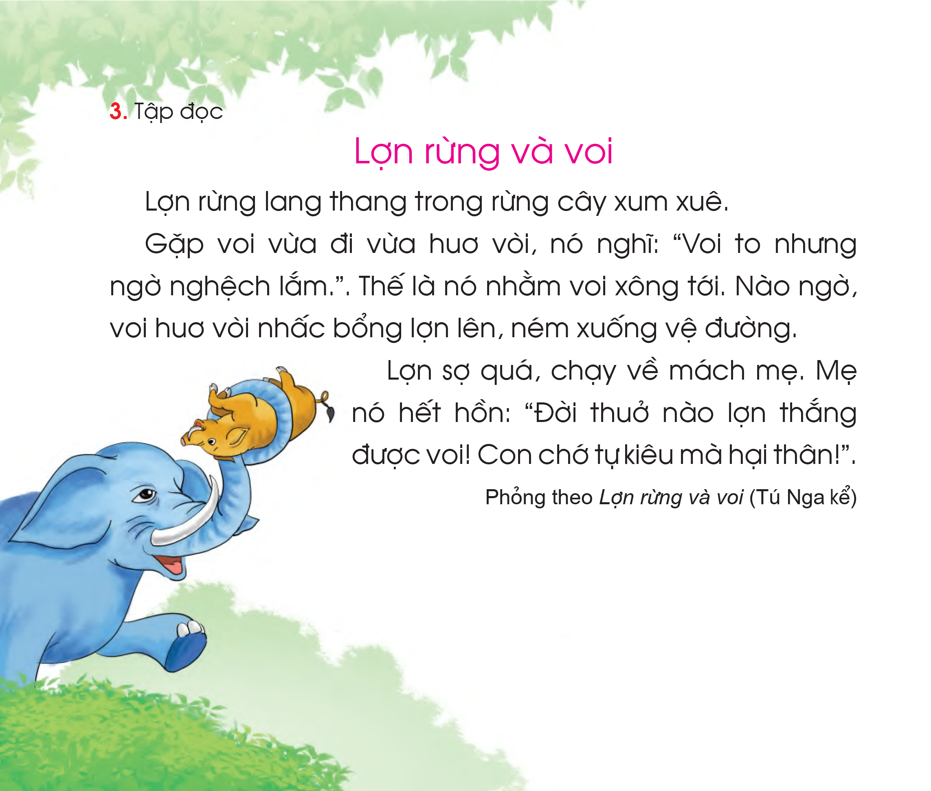
Đọc bài: Lợn rừng và voi (trang 39)
Trả lời câu hỏi sau:
Vì sao lợn rừng nhằm voi xông tới ?
Vì nó nghĩ “voi to nhưng ngờ nghệch lắm”.

Slide 11
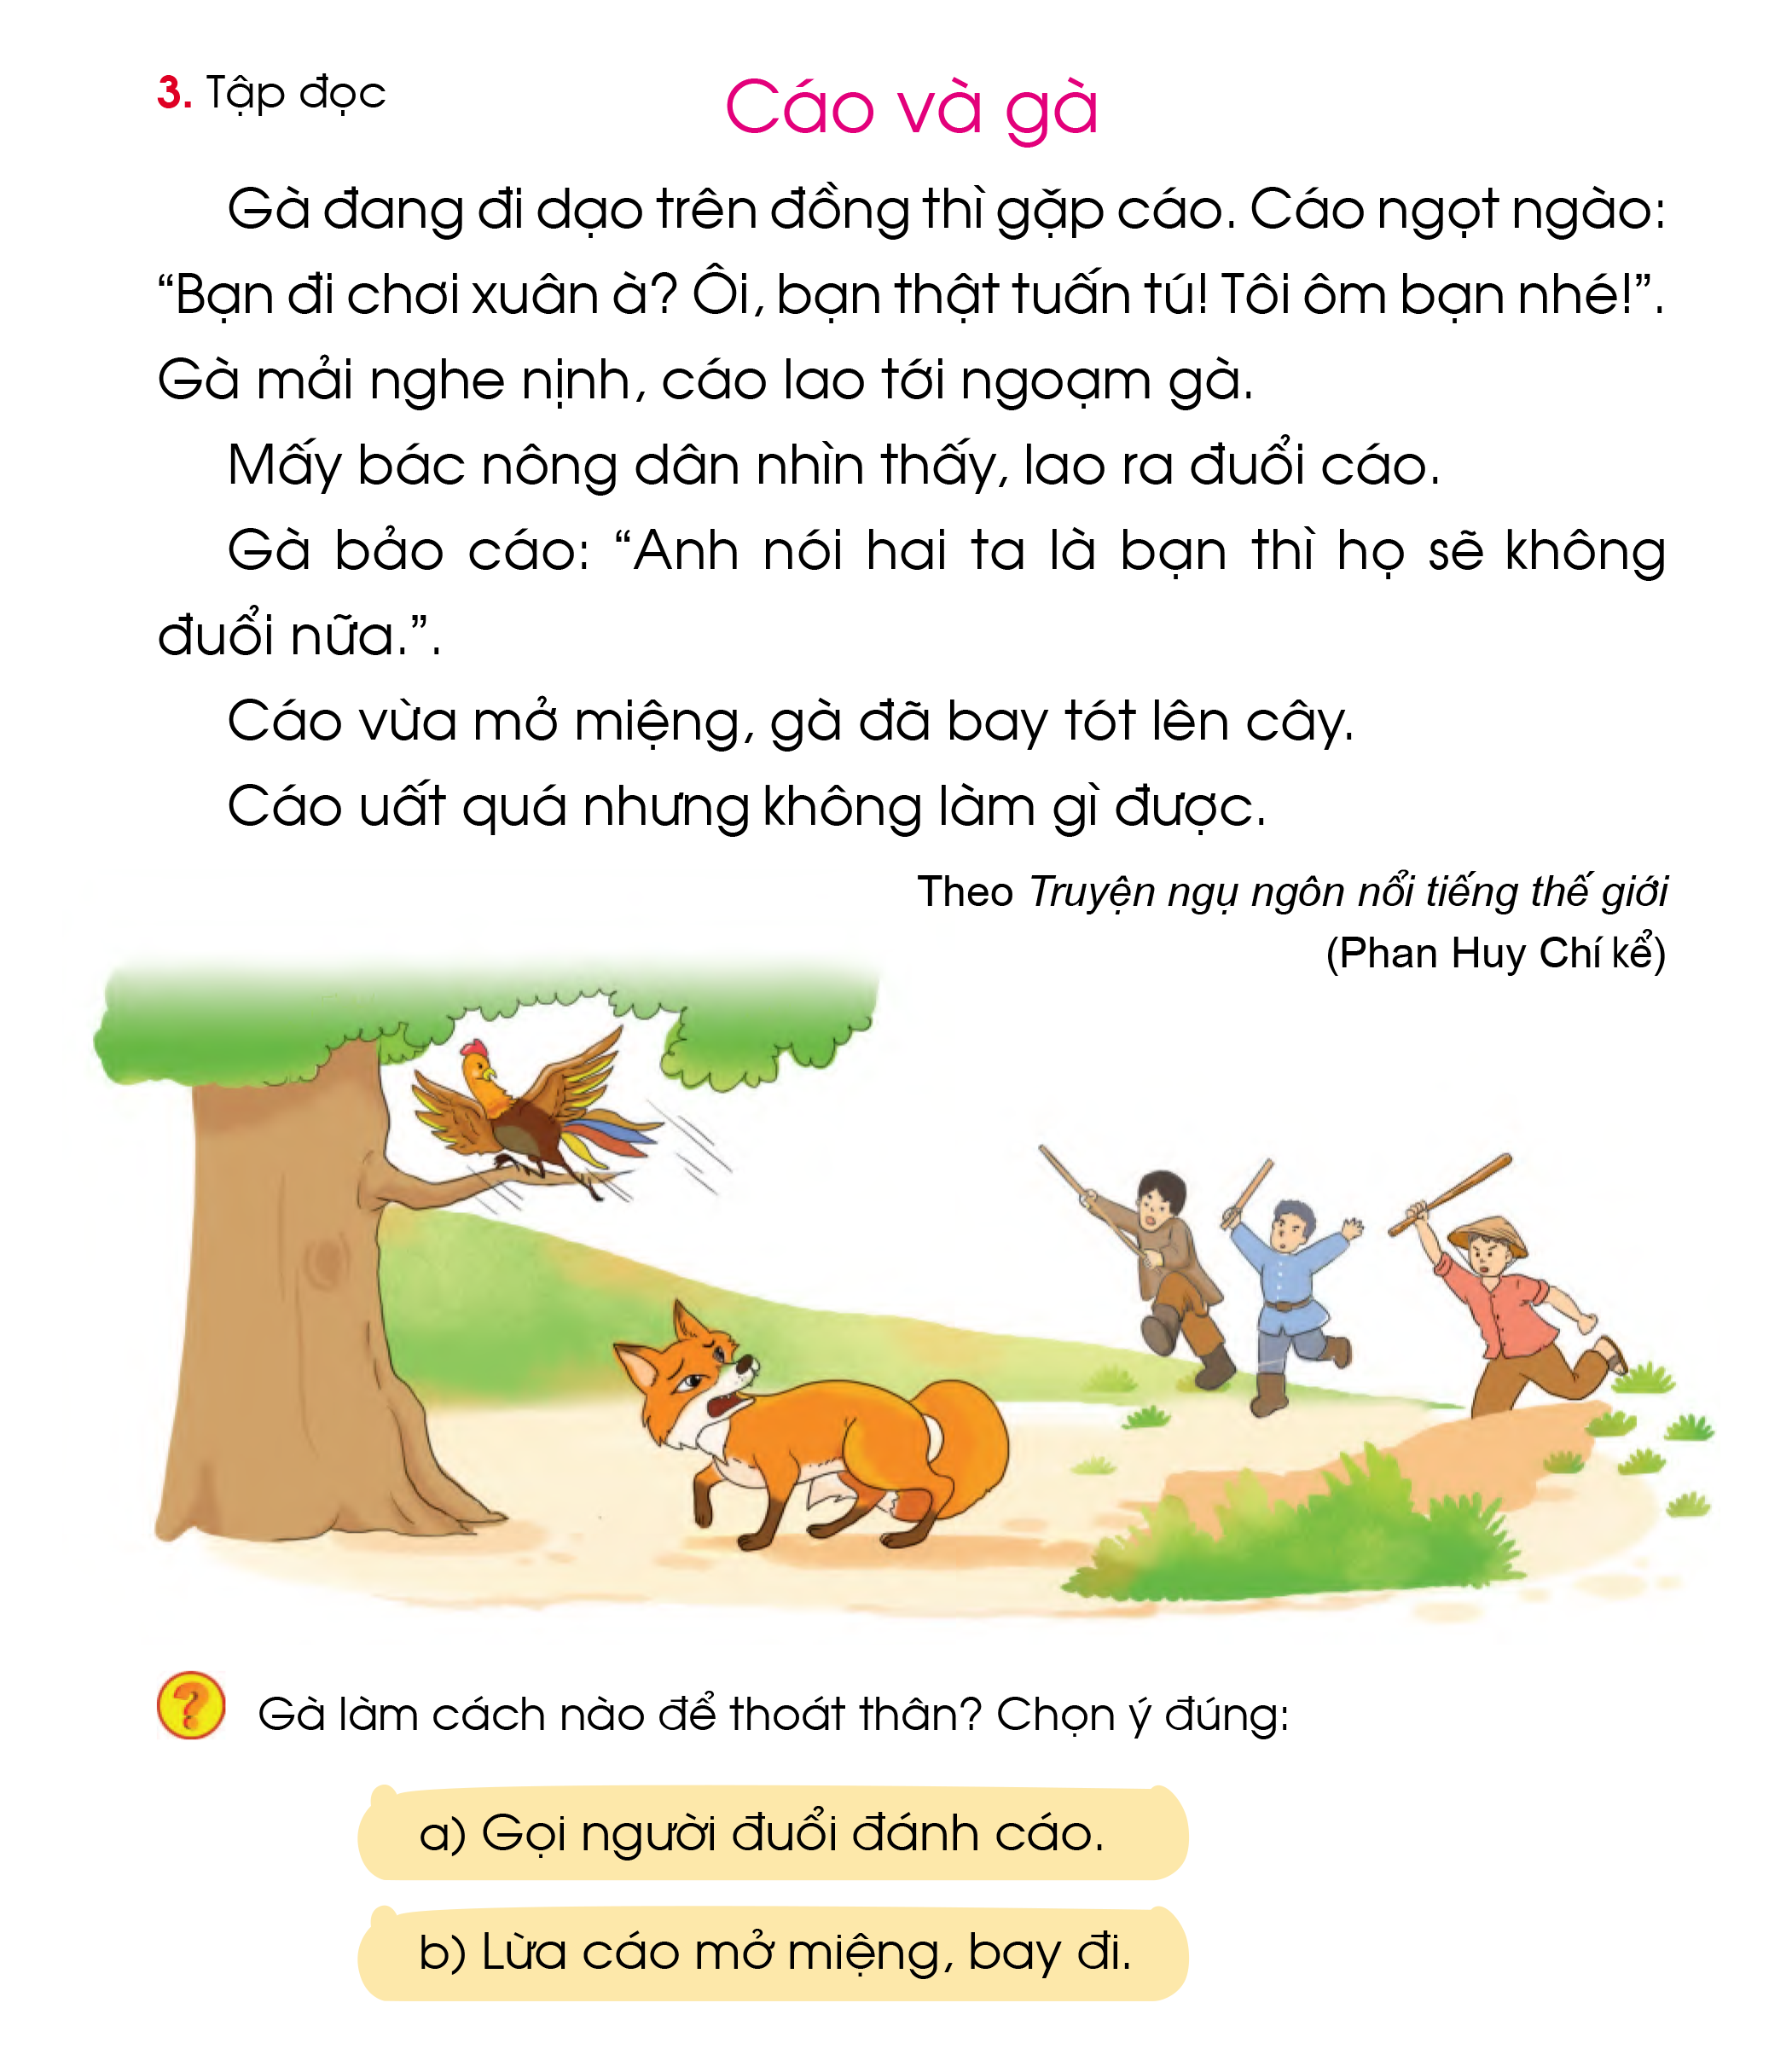
Đọc bài: Cáo và gà (trang 51)
Trả lời câu hỏi sau:
Gà làm cách nào để thoát thân?
Gà lừa cáo mở miệng ra để bay đi.

Slide 12
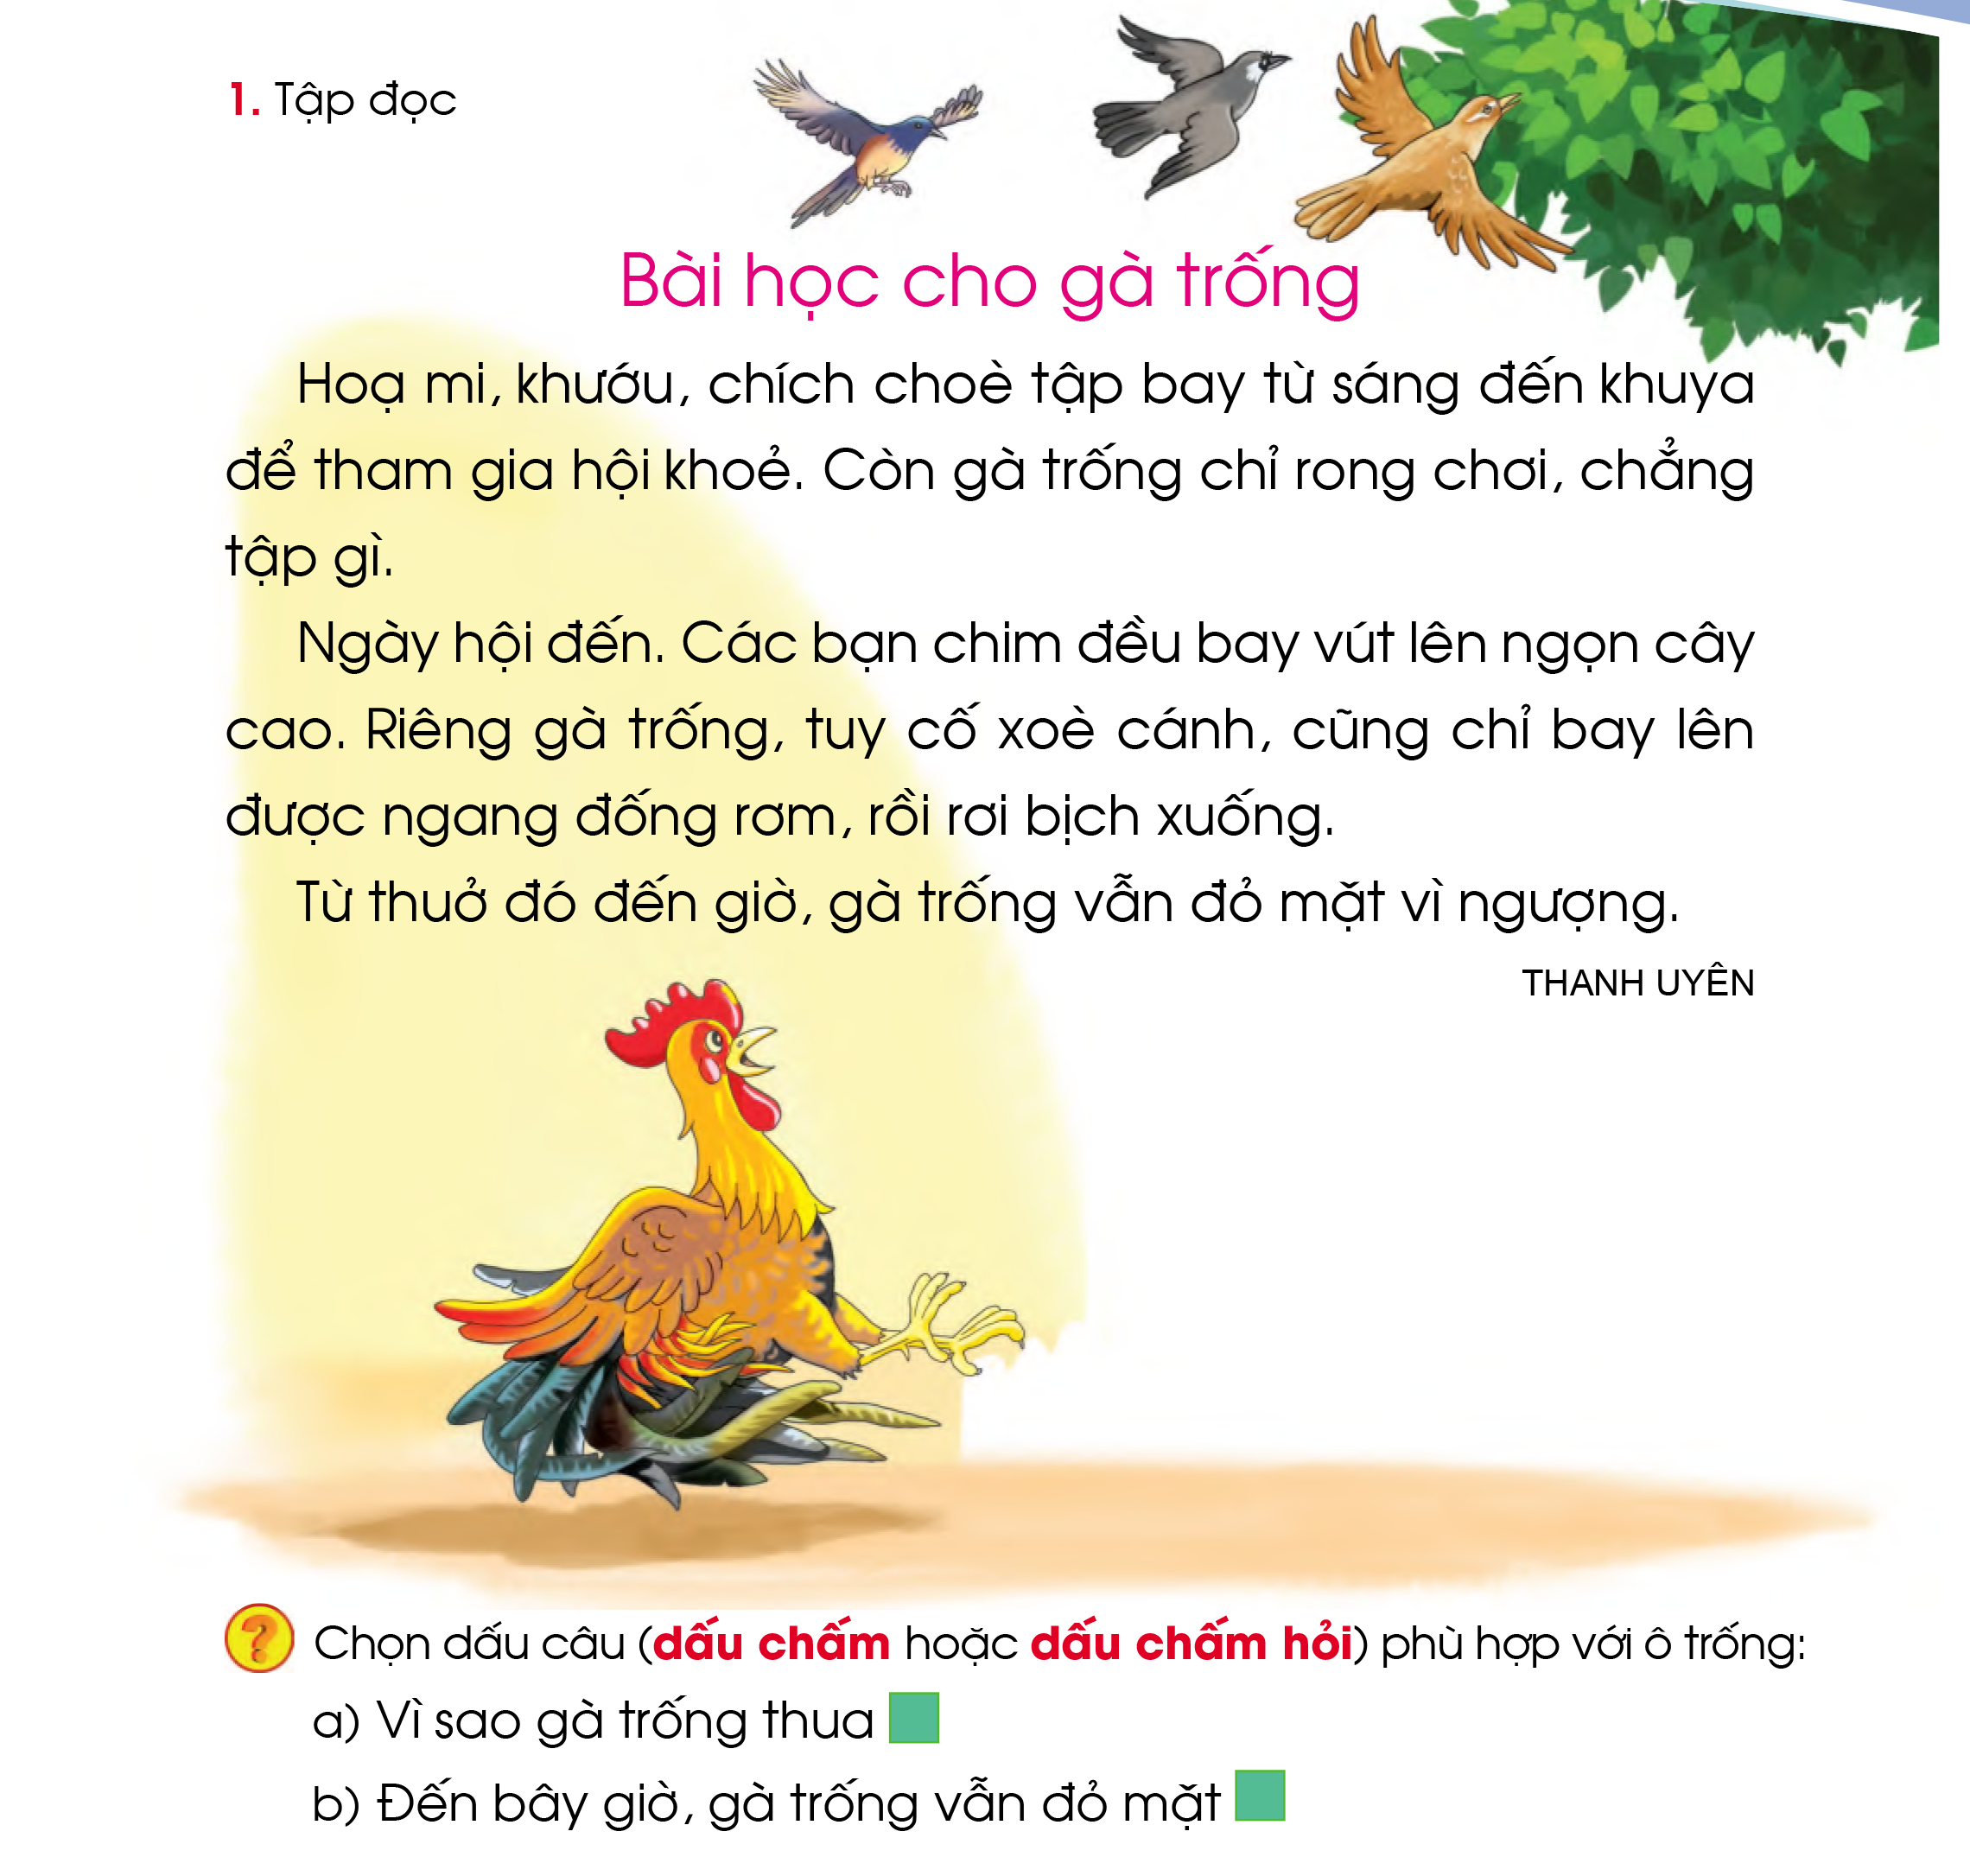
Đọc bài: Bài học cho gà trống (trang 43)
Trả lời câu hỏi sau:
Vì sao gà trống thua?
Vì gà trống ham chơi không chịu tập luyện.

Slide 13
Đọc các từ sau: con hoẵng, ngoắc tay
Phân tích tiếng hoẵng
Tiếng hoẵng gồm có :
âm h đứng trước
vần oăng đứng sau,
thanh ngã đặt trên đầu vần oăng.

Slide 14
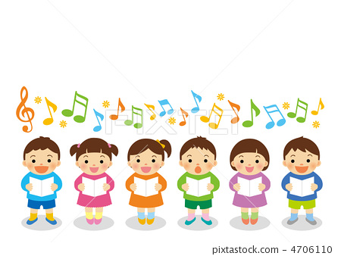
THƯ GIÃN

Slide 15
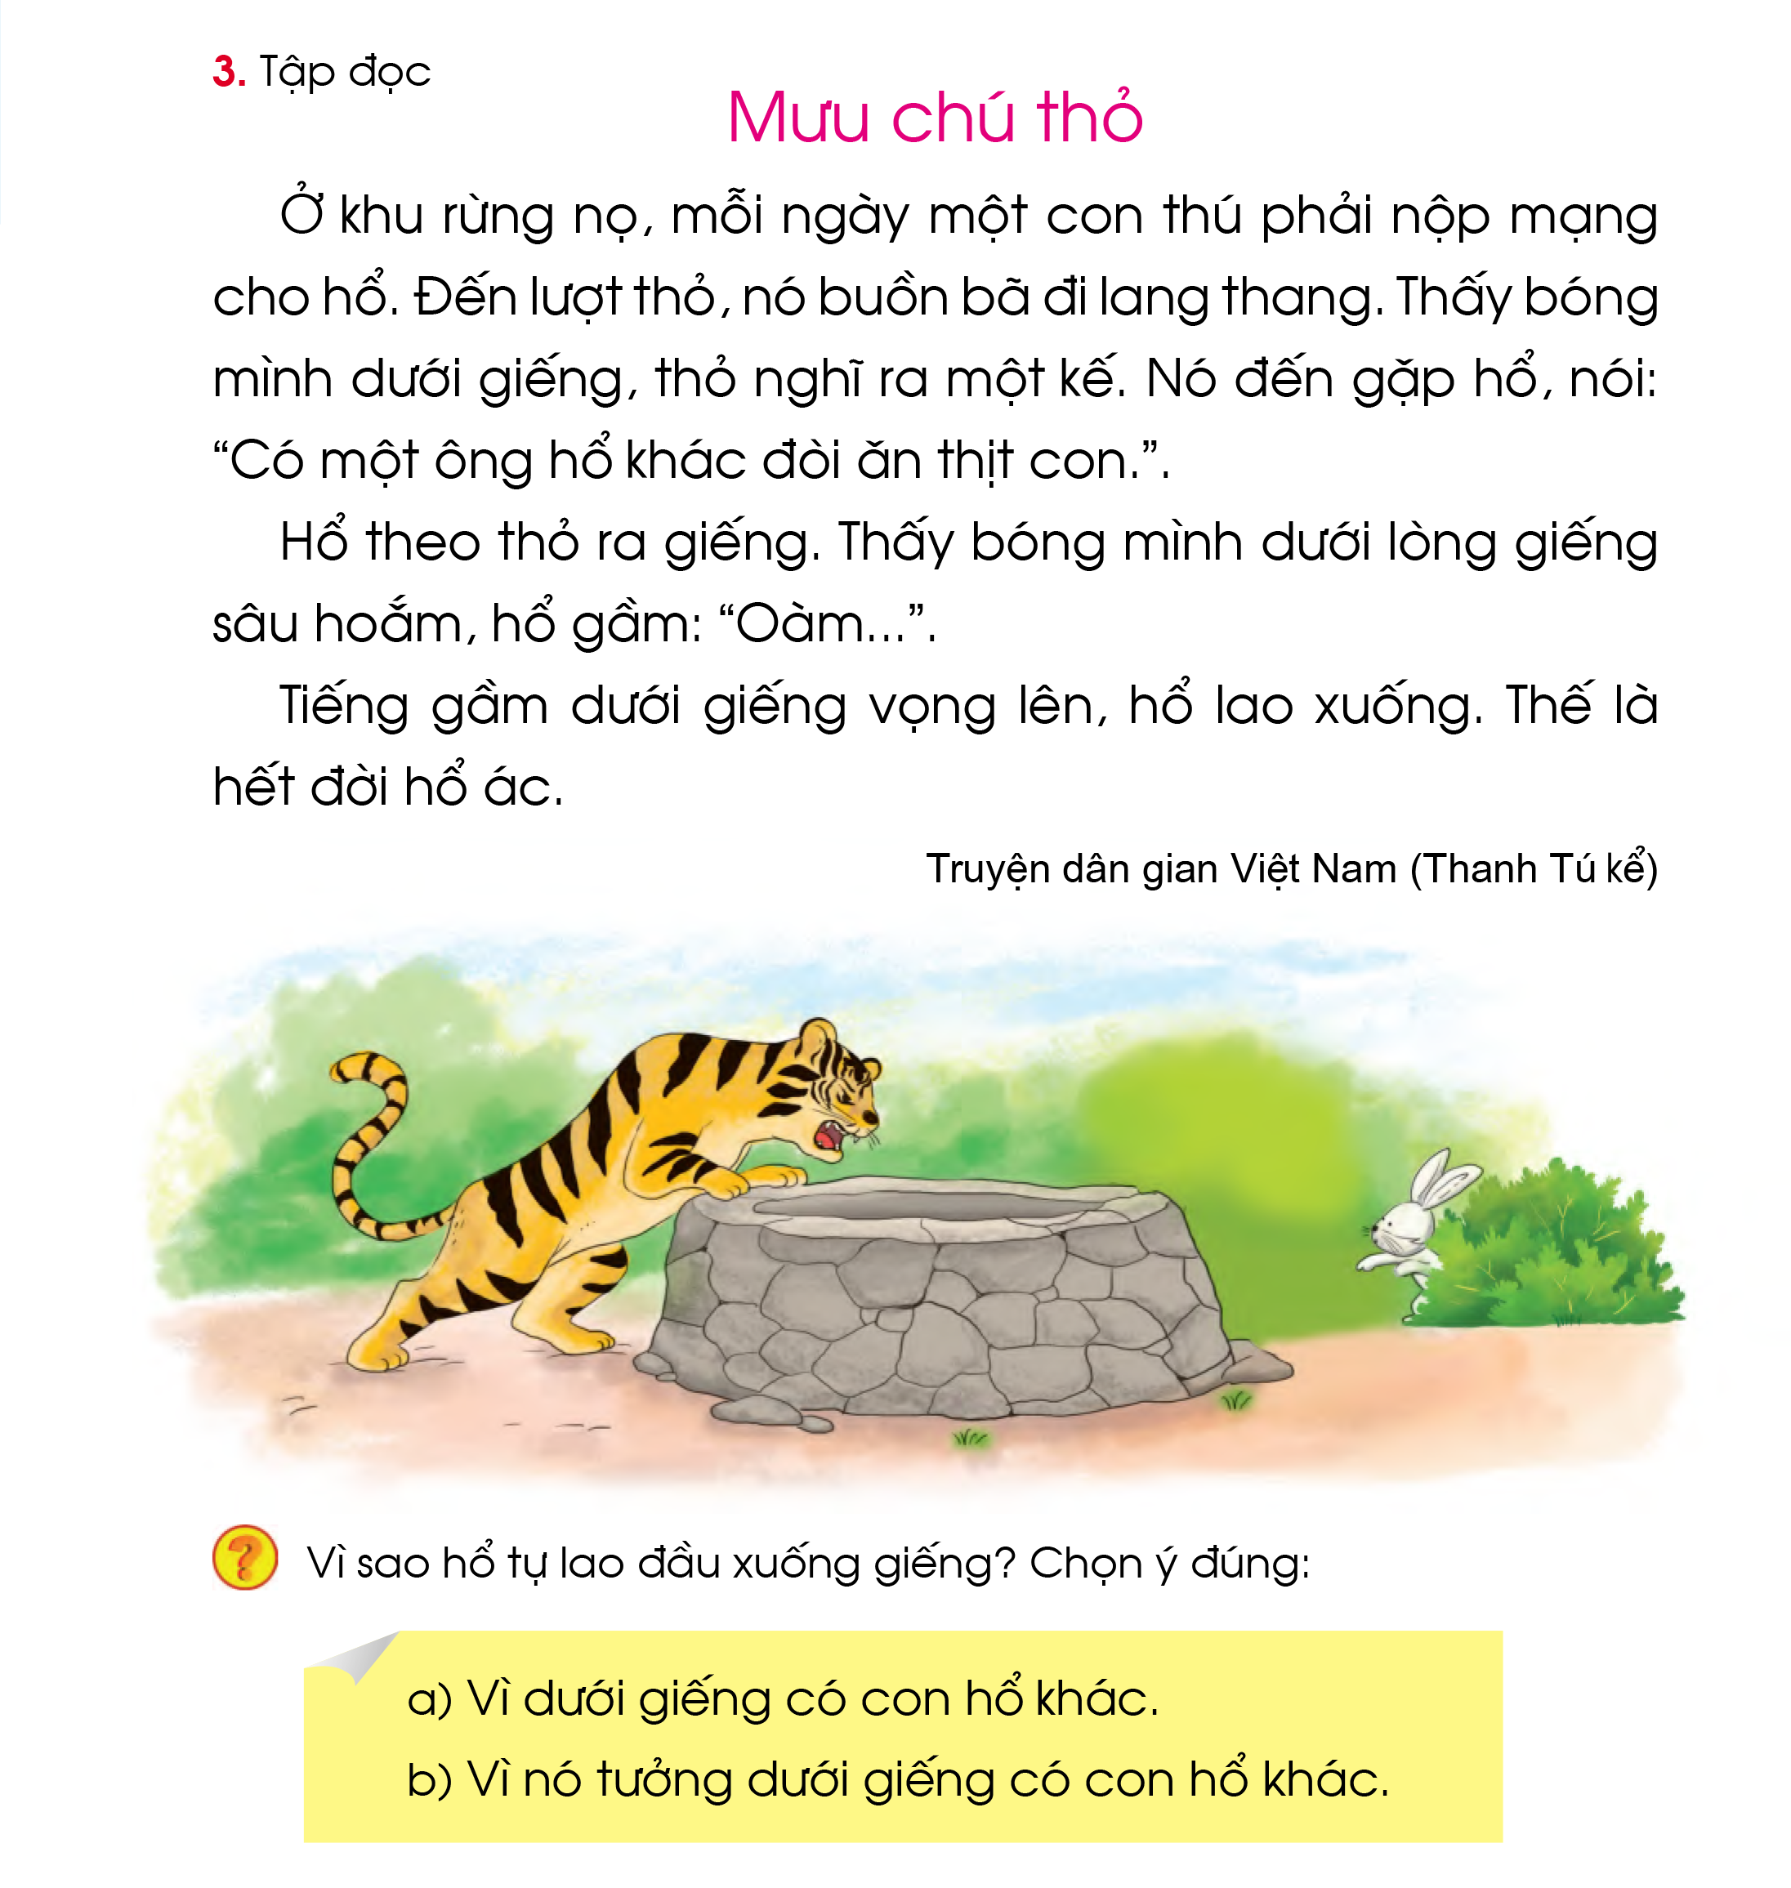
Đọc bài: Mưu chú thỏ (trang 45)
Trả lời câu hỏi sau:
Vì sao hổ tự lao đầu xuống giếng?
Vì nó tưởng dưới giếng có con hổ khác.

Slide 16
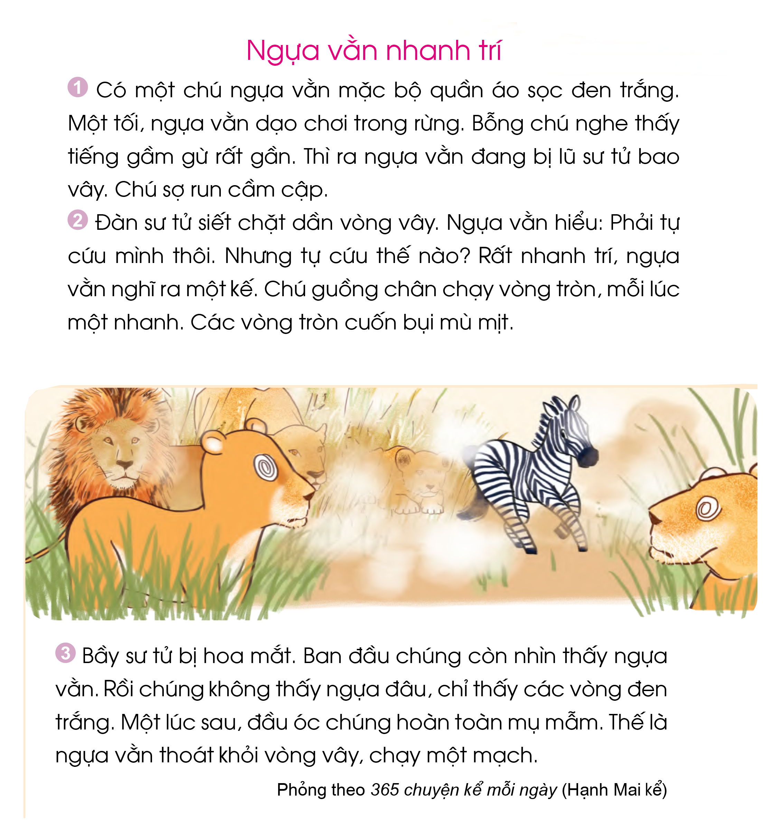
Đọc đoạn 1&2 : Ngựa vằn nhanh trí
(trang 113)
Trả lời câu hỏi sau:
Khi bị sư tử siết chặt vòng vây ngựa vằn nghĩ ra kế gì?
Chú guồng chân chạy vòng tròn, mỗi lúc một nhanh,bụi cuốn mù mịt , làm hoa mắt bầy sư tử.

Slide 17
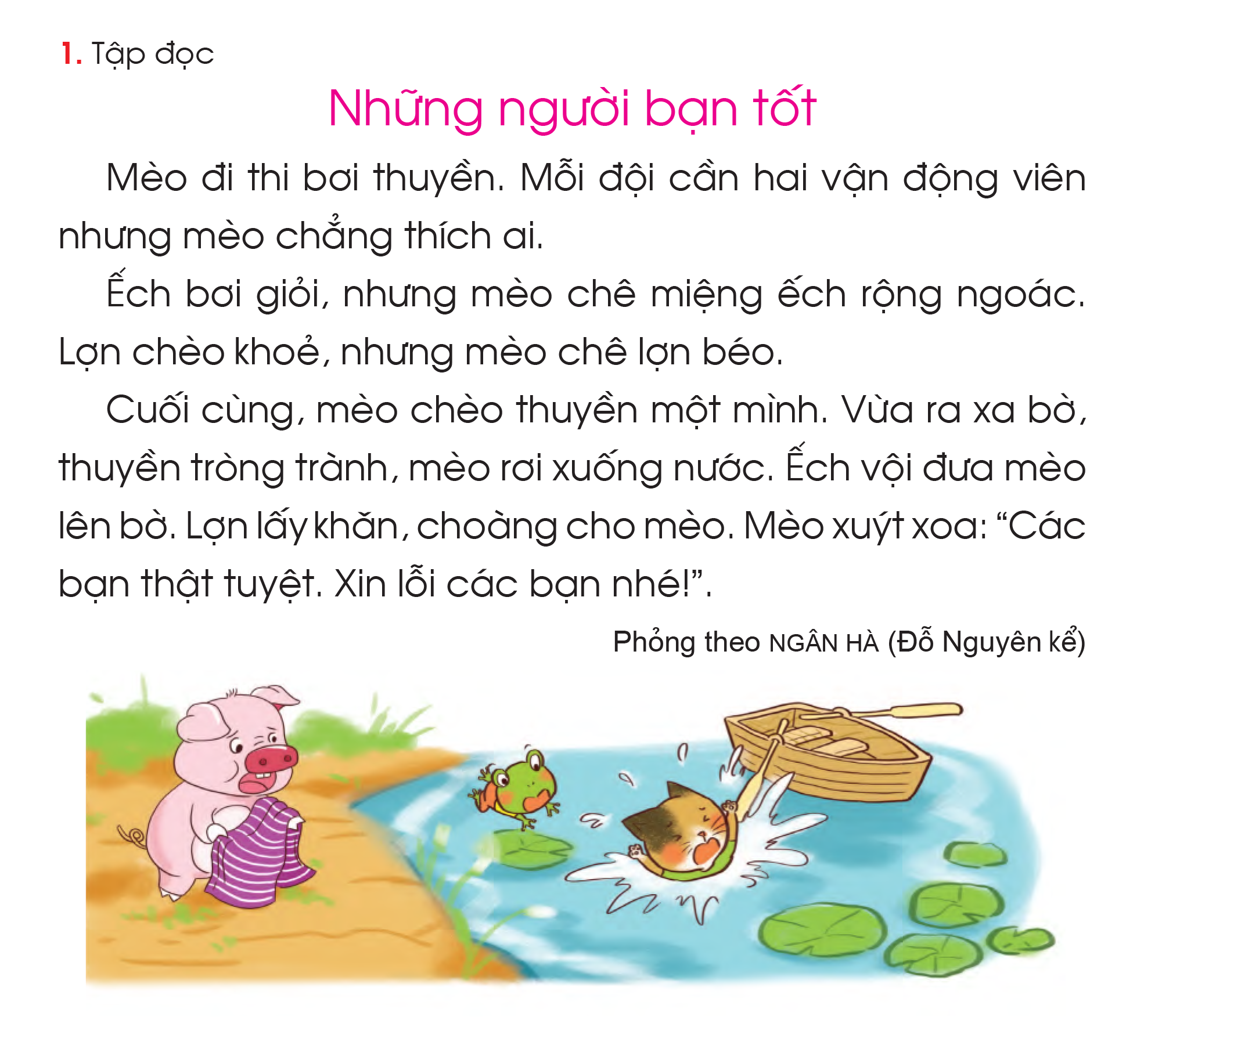
Đọc bài: Những người bạn tốt
(trang 63)
Trả lời câu hỏi sau:
Vì sao mèo xin lỗi hai bạn ếch và lợn ?
Vì mèo chê ếch và lợn nhưng hai bạn vẫn cứu mèo khi mèo bị rơi xuống nước.

Slide 18
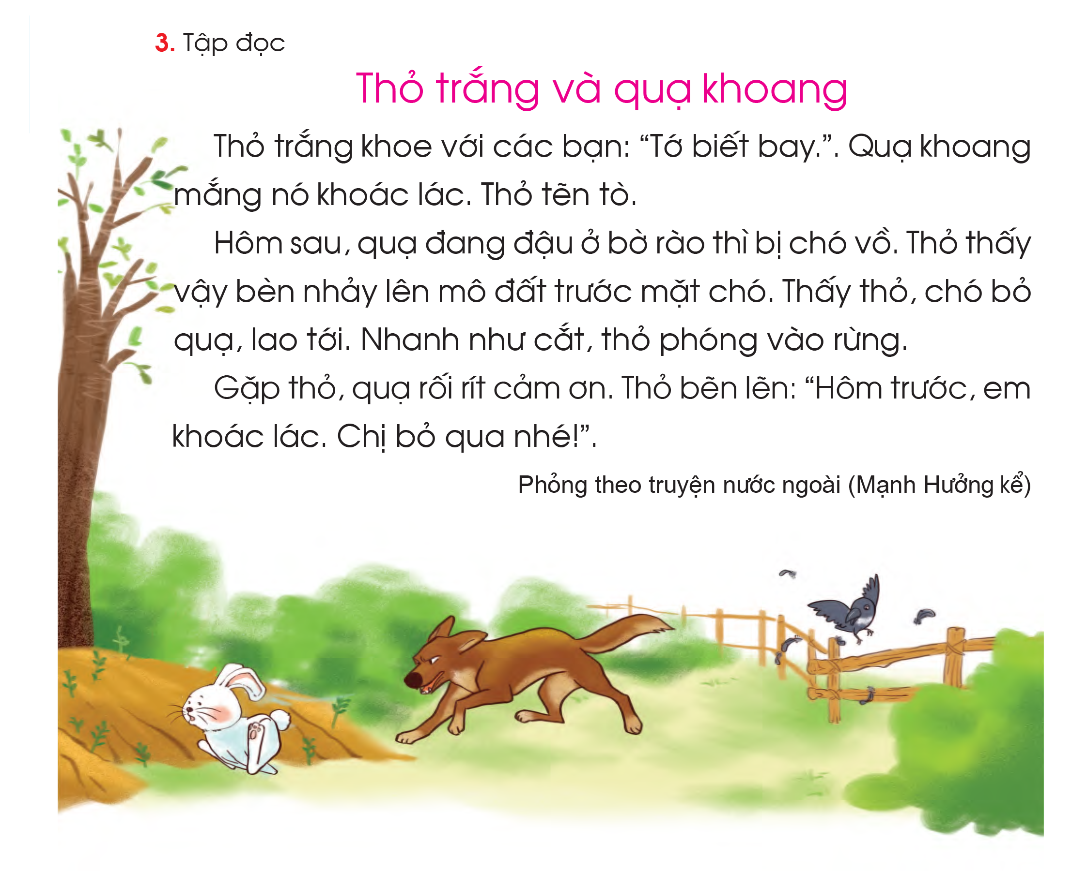
Đọc bài: Thỏ trắng và quạ khoang
(Trang 61)
Trả lời câu hỏi sau:
Vì sao quạ mắng thỏ khoác lác?
Vì thỏ không biết bay nhưng thỏ lại khoe với các bạn là: “ tớ biết bay”.

Slide 19
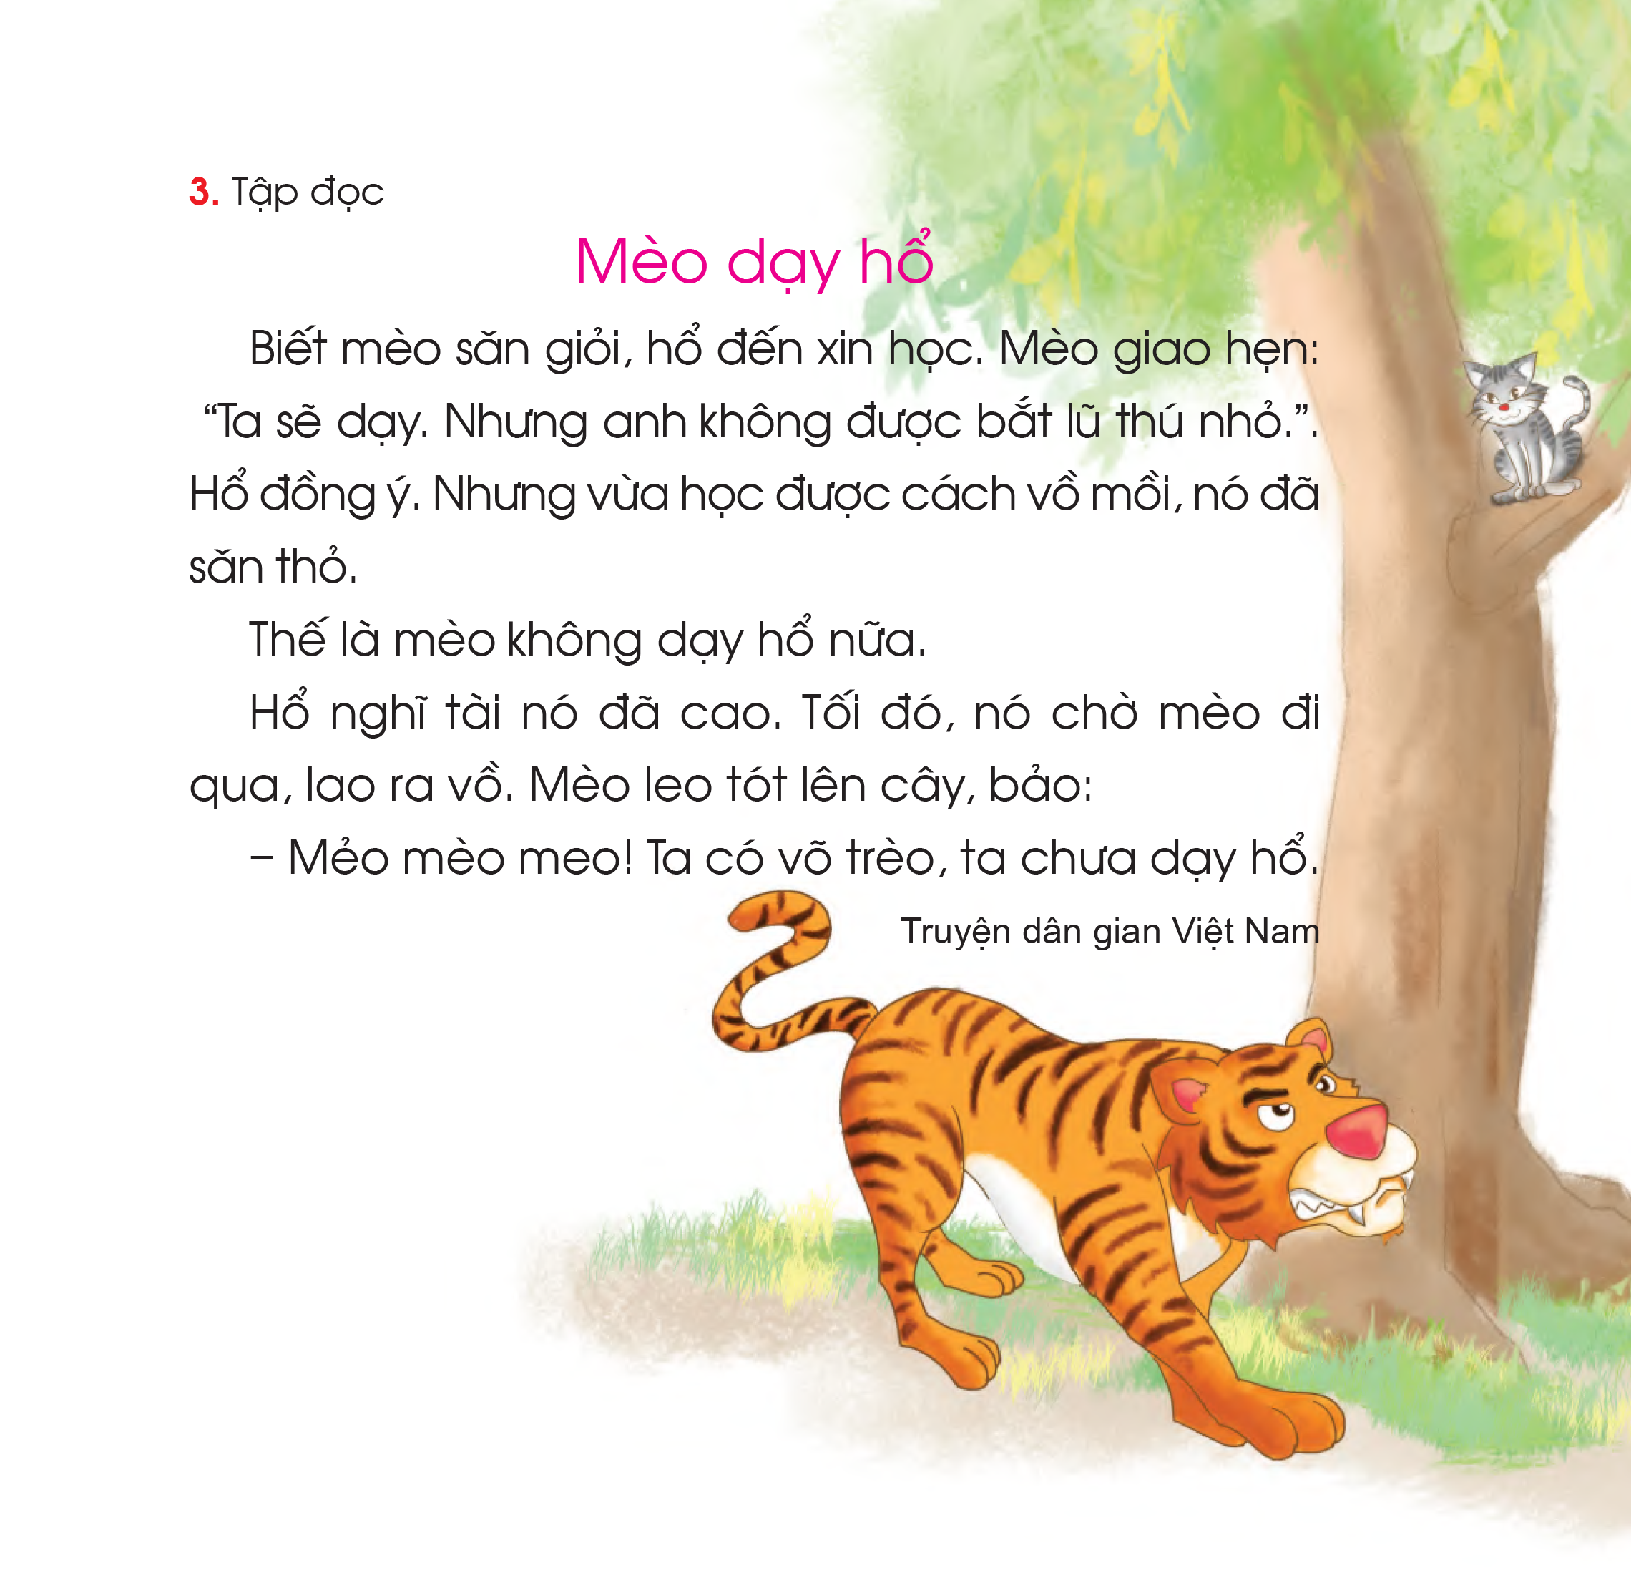
Đọc bài: Mèo dạy hổ
(trang 25)
Trả lời câu hỏi sau:
Vì sao Mèo không dạy Hổ nữa ?
Vì Hổ không giữ lời hứa?

Slide 20
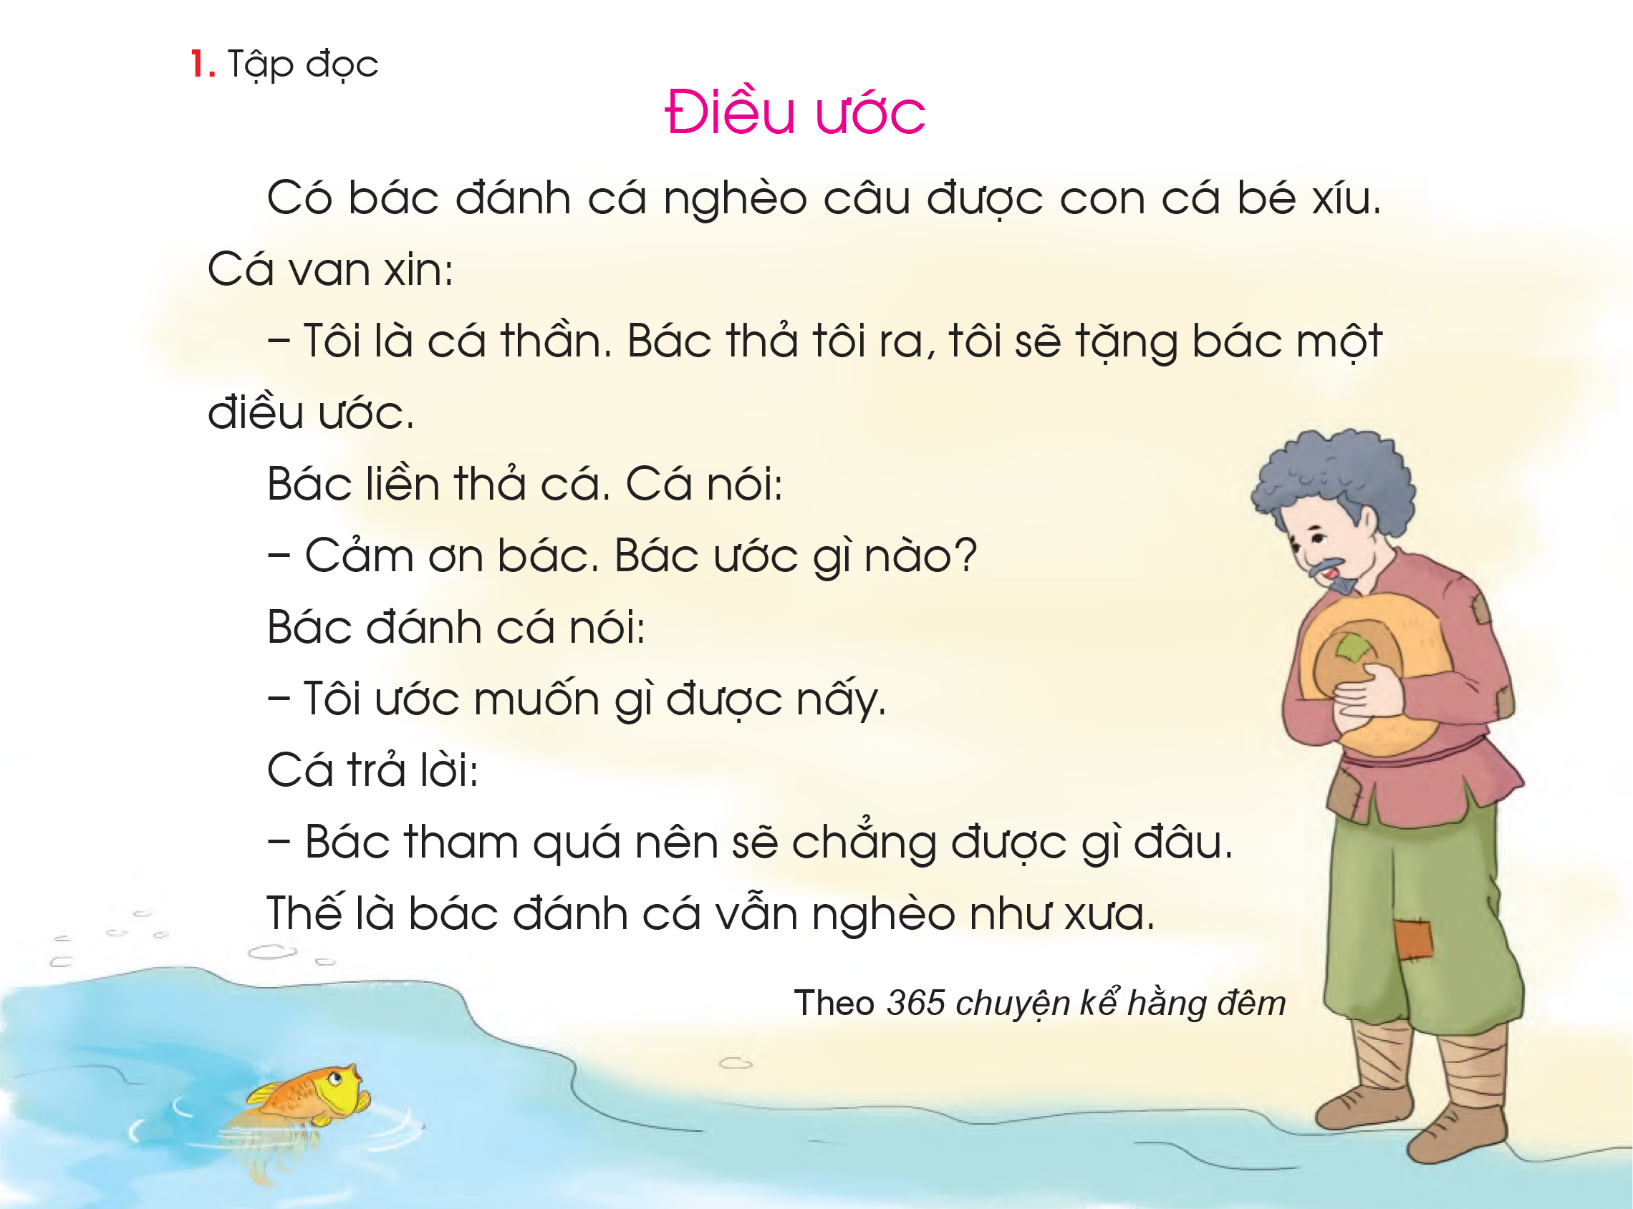

Đọc bài: Điều ước (trang 33)
Trả lời câu hỏi sau:
Vì sao bác đánh cá vẫn nghèo như xưa ?
Vì Bác đánh cá quá tham lam nên cuối cùng không được gì cả.

